Slide 1
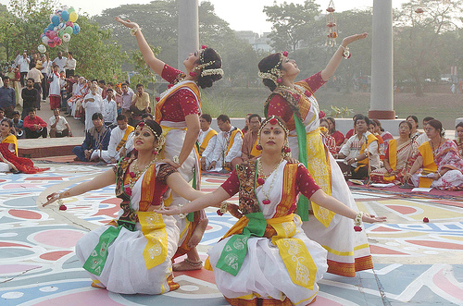
স্বাগতম

Slide 2
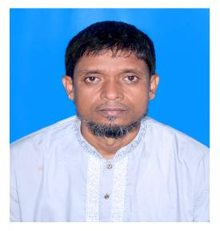
পরিচিতি
মোঃ সুলতান আহমেদ
সহকারি শিক্ষক
চর কুলাঘাট দাখিল মাদ্রাসা ।
সদর , লালমনিরহাট ।
অধ্যায় : 4, পাঠ: 3, সময়: ৫০ মিনিট
অধ্যায় : ৩, পাঠ: ১, সময়: ৫০ মিনিট
অধ্যায় : ১, পাঠ: ৪, সময়: ৫০ মিনিট

Slide 3
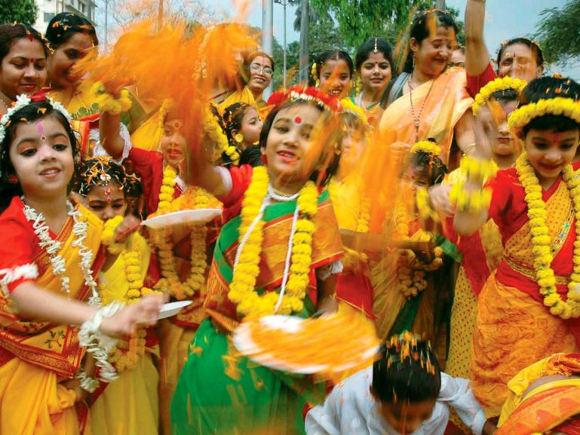

Slide 4
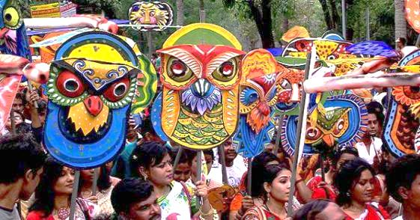
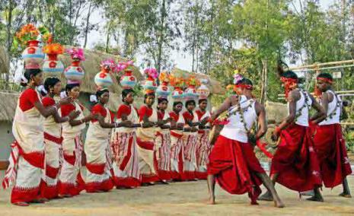
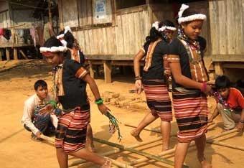
বাং
লা
র
সং
স্কৃ
তি

Slide 5
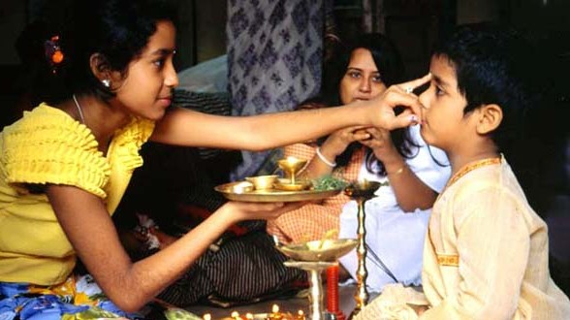
ভাই ফোটা হিন্দুদের ধর্মীয় সংস্কৃতি

Slide 6
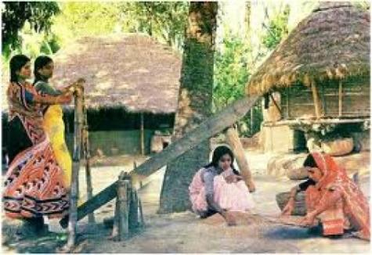
আজকের পাঠ......
সংস্কৃতির কথা

Slide 7
এই পাঠ শেষে শিক্ষার্থীরা.......
সংস্কৃতির উপাদান বণর্না করতে পারবে।
বাঙালি সংস্কৃতির বৈশিষ্ট্য ব্যাখ্যা করতে পারবে।
সংস্কৃতি কী তা বলতে পারবে।

Slide 8
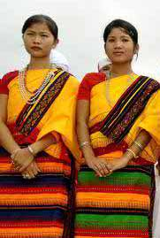
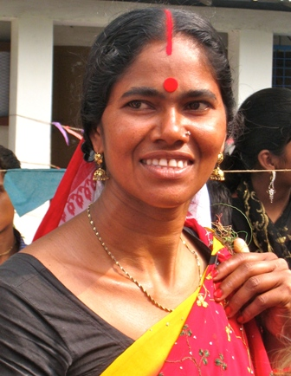
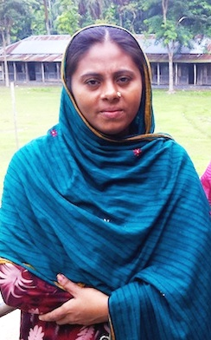
উপজাতি
হিন্দু নারী
মুসলিম নারী

Slide 9
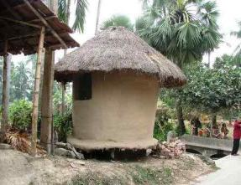
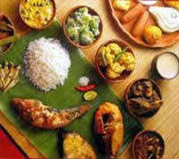
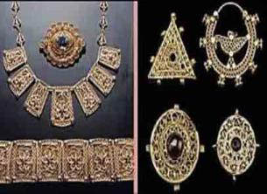
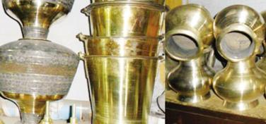
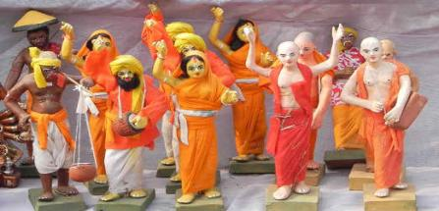
মানুষ যেভাবে জীবন যাপন করে, যেসব জিনিস ব্যবহার করে, যেসব আচার-অনুষ্ঠান পালন করে এবং যা কিছু সৃষ্টি করে সব কিছু নিয়েই তার সংস্কৃতি।

Slide 10
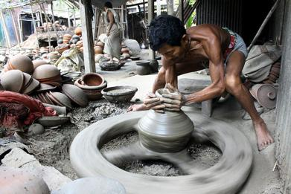
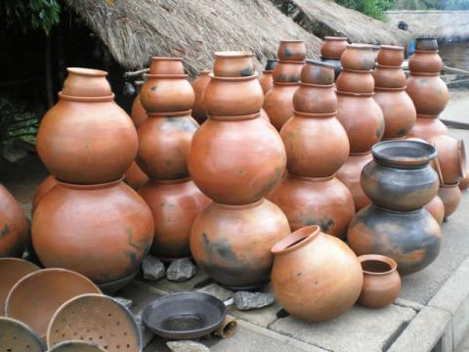
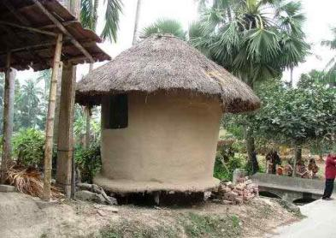
বাঙালি সংস্কৃতিতে মাটি ও পোড়ামাটির ব্যবহার অনেক বেশি

Slide 11
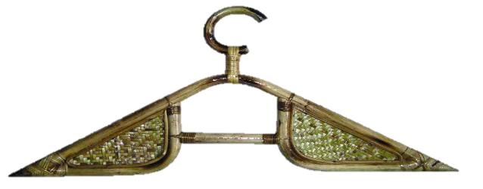
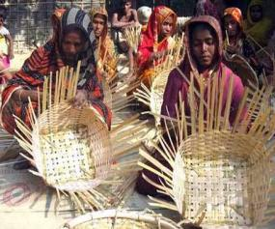
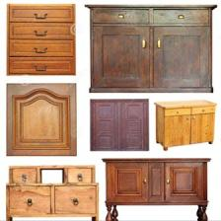
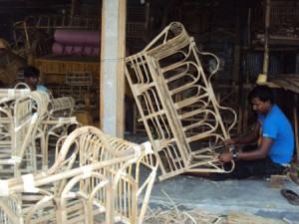
বাঙালি সংস্কৃতিতে বাঁশ, কাঠ ও বেতের ব্যবহার বহুকালের

Slide 12
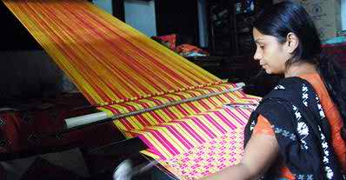
একক কাজ
সময়: ৫ মিনিট
পাঁচটি দেশীয় সাংস্কৃতিক উপাদানের নাম লিখ।

Slide 13
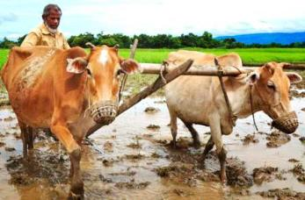
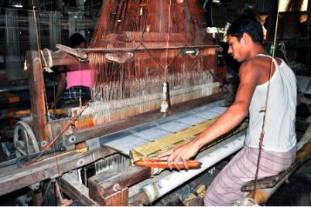
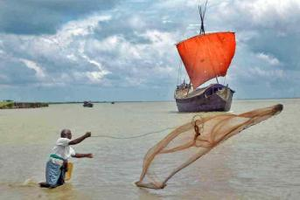
জমি চাষ
তাঁত চালানো
বাংলার সাধারণ মানুষের মূল তিনটি পেশা
মাছ ধরা

Slide 14
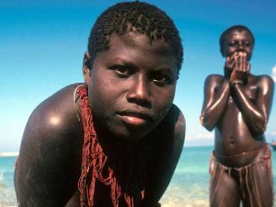
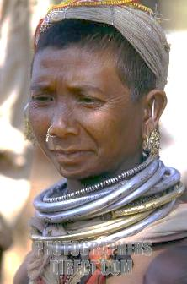
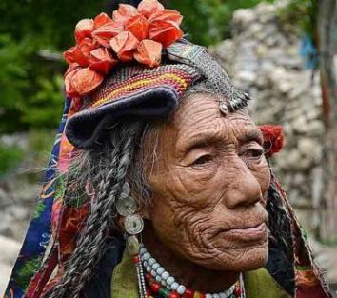
বাংলার ভাষা ও সংস্কৃতিতে প্রভাব বিস্তারকারী তিনটি প্রাচীন জাতি
অষ্ট্রিক জাতি
আর্য জাতি
দ্রাবিড় জাতি
Notes:
বাংলায় বিভিন্ন জাতির আগমনের ফলে অঞ্চলভেদে ভাষা ও সংস্কৃতির মাঝে ভিন্নতা লক্ষ্য করা যায় তাই বাঙালি সংস্কৃতিতেও নানা বৈচিত্র্য বিরাজমান।

Slide 15
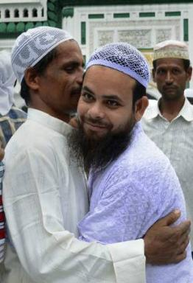
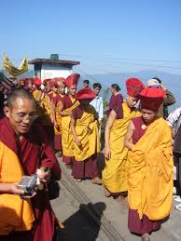
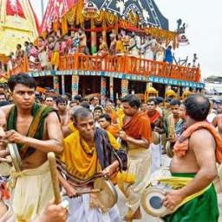
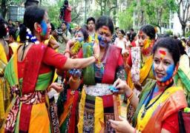
রথযাত্রা
দোলযাত্রা
মুসলিম ধর্মীয় উৎসব
বৌদ্ধ ধর্মীয় উৎসব
হিন্দু ধর্মীয় উৎসব
বাংলার মুসলিম, বৌদ্ধ ও হিন্দু ধর্মীয় সংস্কৃতি
Notes:
ছবিগুলোতে কোন ধরনের সংস্কৃতি লক্ষ্য করা যাচ্ছে? এভাবে প্রশ্ন করা যেতে পারে-
তথ্য: নানা জাতের মানুষের কাছ থেকে পাওয়া সংস্কৃতি ও বিভিন্ন ধর্মের প্রেরণা বাঙালির সাংস্কৃতিক বৈচিত্র্যকে লালন করে্ আসছে। ধর্মীয় সম্প্রীতি বাঙালির সংস্কৃতিকে করেছে বহুগুণে সমৃদ্ধ।

Slide 16
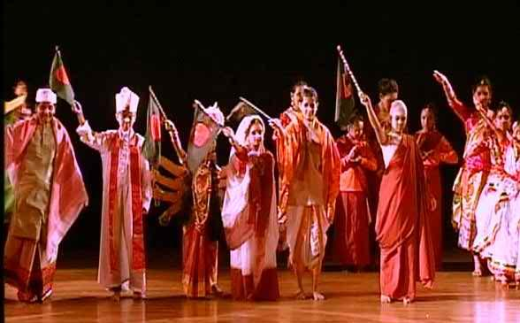
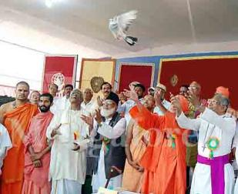
বাঙালি সংস্কৃতির অন্যতম বৈশিষ্ট্য আমাদের সম্প্রীতির বাংলাদেশ।

Slide 17
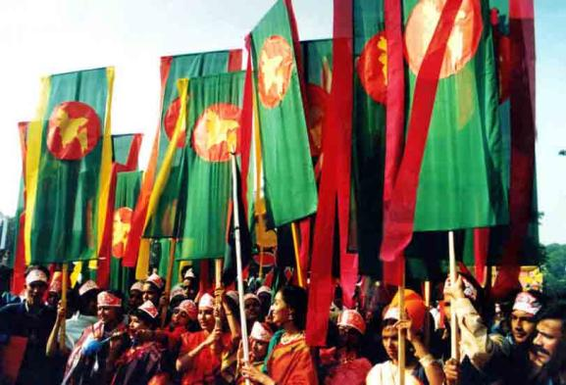
দলীয় কাজ
সময়: ৮মিনিট
শত ভেদাভেদ সত্ত্বেও সংস্কৃতি কীভাবে বাঙালিকে এক জাতিতে পরিণত করেছে- ব্যাখ্যা কর।

Slide 18
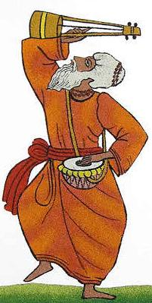
মূল্যায়ন
বাংলার সাধারণ মানুষের মূল পেশাগুলো কী?
বাংলায় কারা ইসলাম ধর্ম প্রচার করেছেন?
সংস্কৃতি বলতে কী বোঝায়?
বাঙালি সংস্কৃতির প্রধান বৈশিষ্ট্য কী?

Slide 19
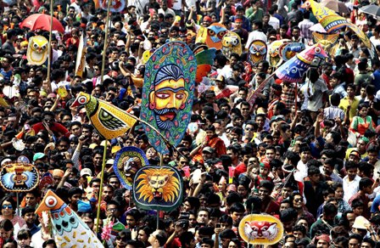
বাড়ির কাজ
"সংস্কৃতির মাধ্যমেই একটি জাতির জীবন চিত্র ফুটে উঠে- উক্তিটি বিশ্লেষণ কর।

Slide 20
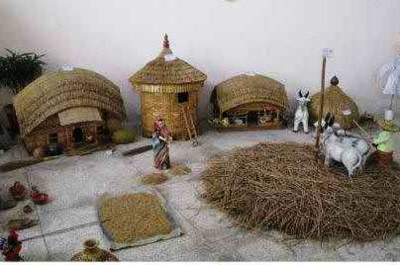
ধন্যবাদ

